Slide 1
Мастер-класс
«Картина из пластилиновых жгутиков»

Slide 2
Назначение: подарок для мамы
Цель: изготовление картины своими руками.
Задачи: познакомить детей с техникой лепки из пластилиновых жгутиков;
развивать мелкую моторику рук;
развивать творческие способности детей;
воспитывать аккуратность, трудолюбие, заботу и внимание к близким.

Slide 3
Используемый материал для изготовления картины:
- цветной картон,
- карандаш,
-крышка (для обведения круга)
-ножницы,
-пластилин,
-доска для лепки,
- стеки.

Slide 4
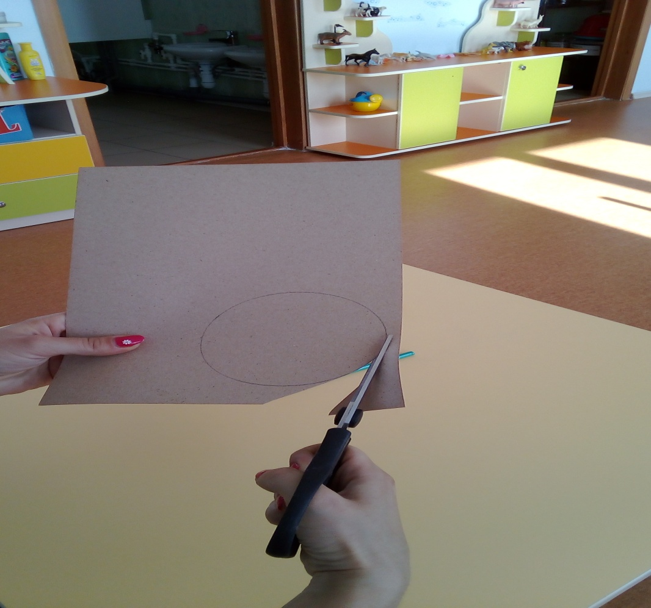
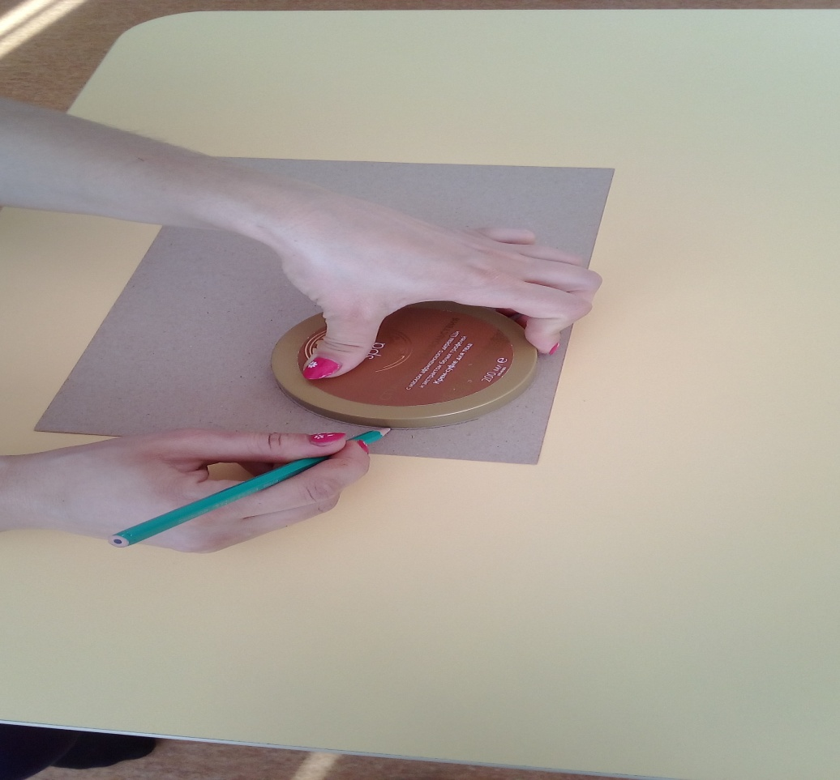
Берем цветной картон, на левой стороне рисуем круг (обвели крышку), вырезаем его.

Slide 5
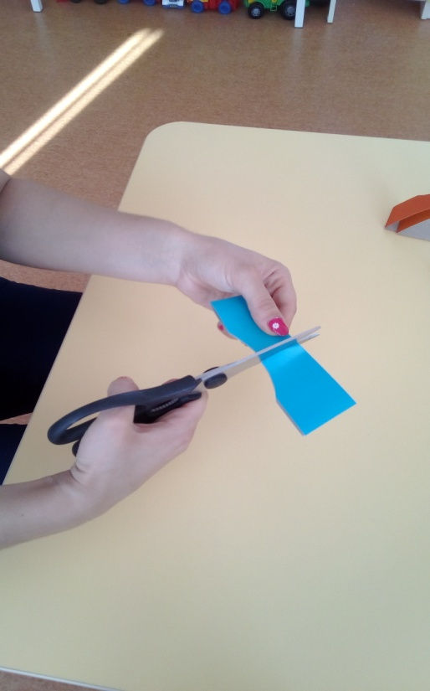
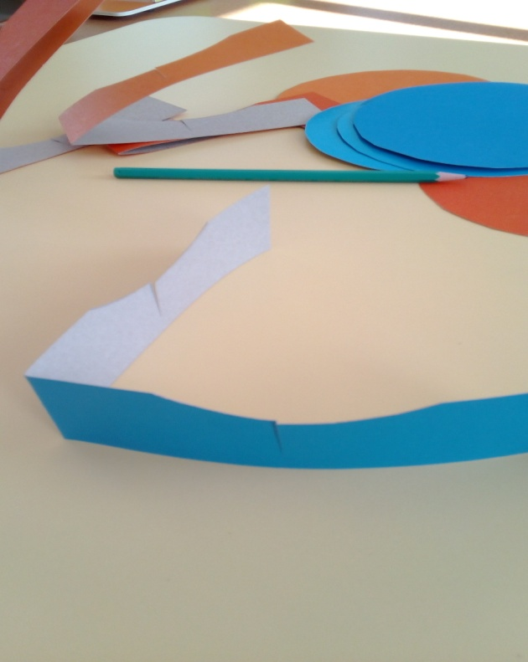
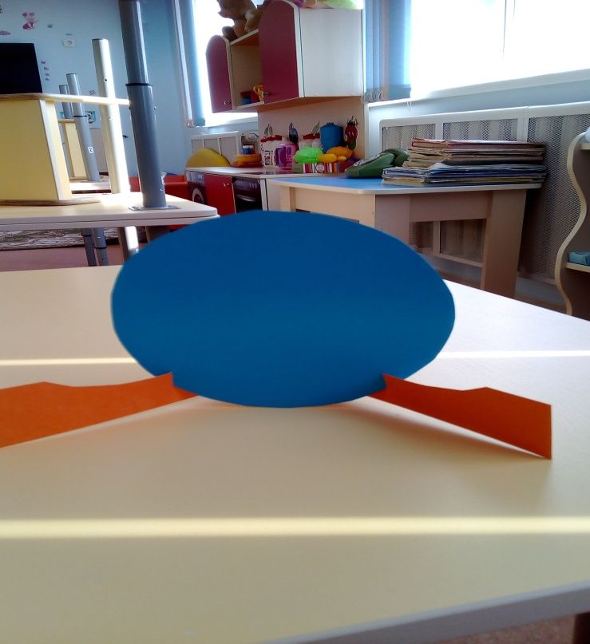
Из оставшейся части картона сразу делаем подставку, прорезав с двух сторон прорези для вставки круга.

Slide 6
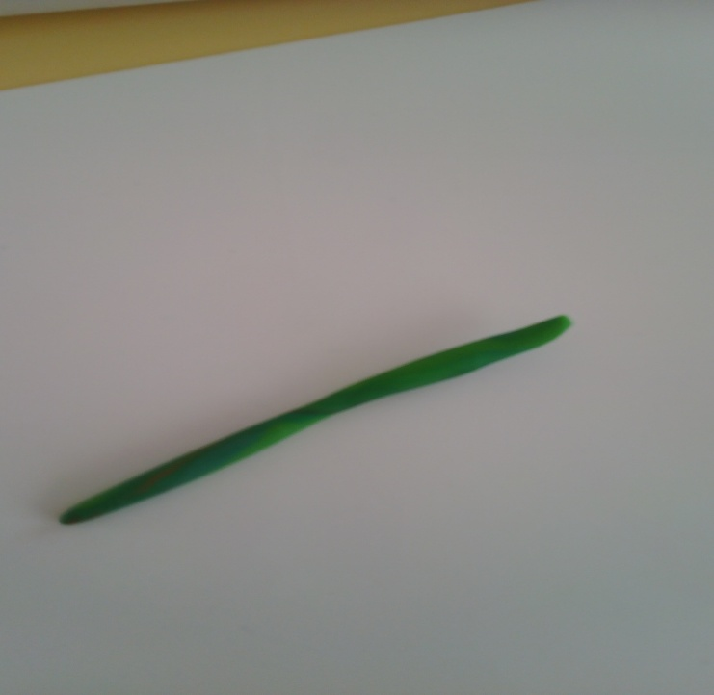
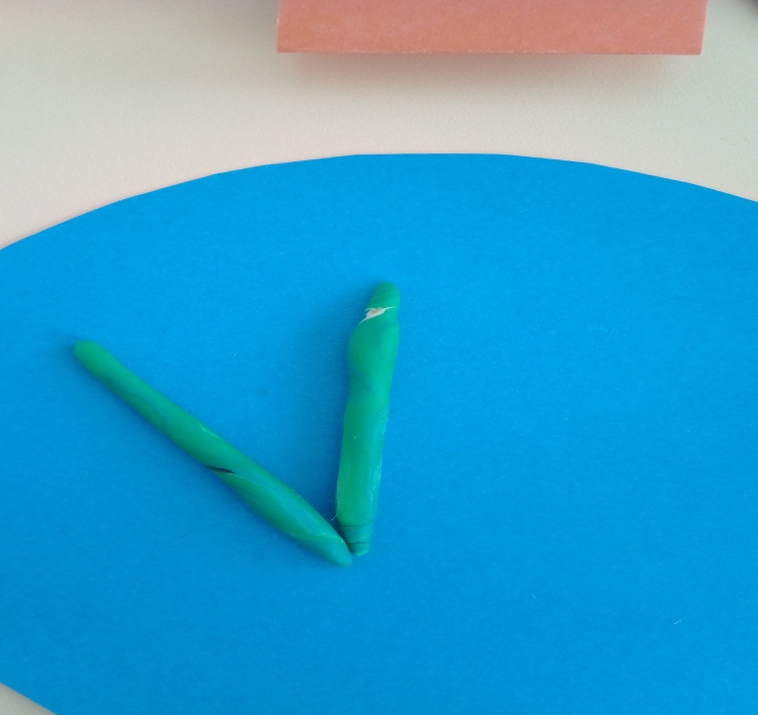
Берем пластилин, раскатываем жгутики. Лепим из них на круг стебельки для цветов; листья( немного придавливая) и горшочек для цветов.

Slide 7
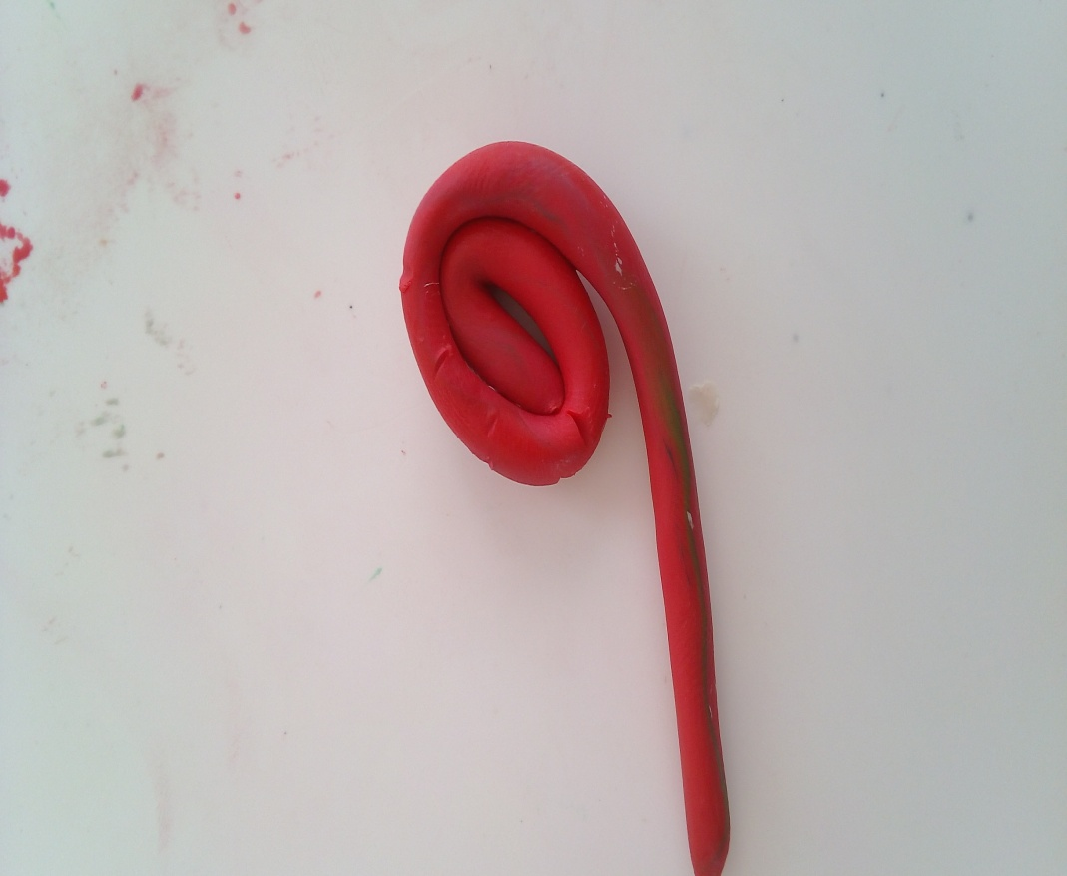
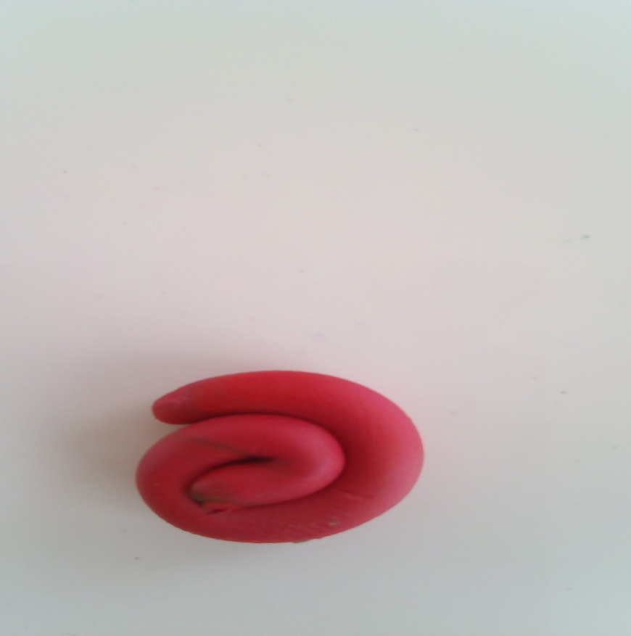
Сворачиваем жгутики для изготовления цветков

Slide 8
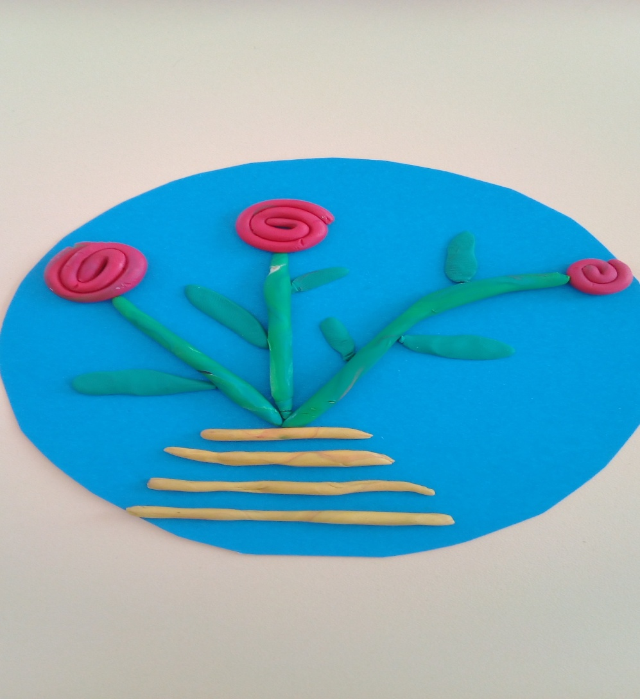
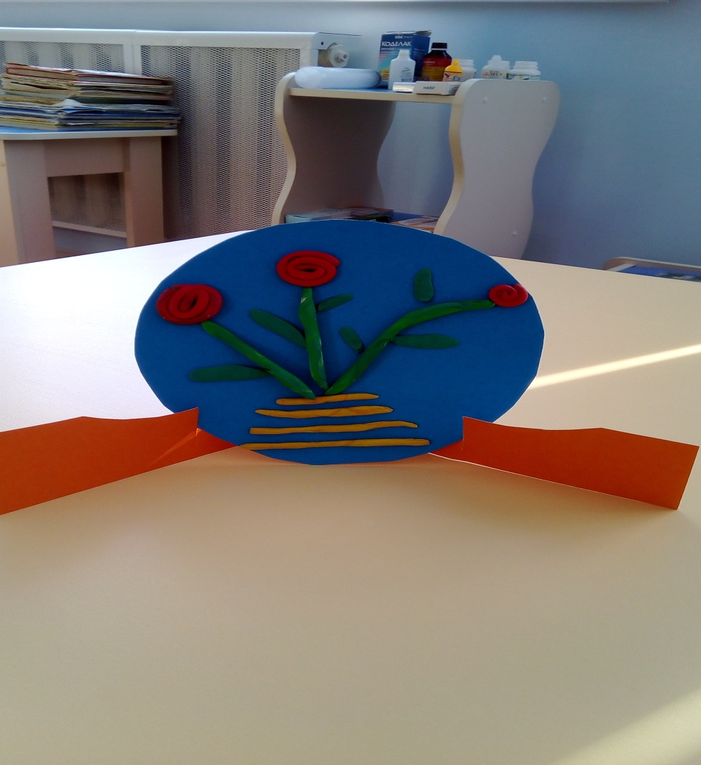
Завершаем картину и ставим в подставку.

Slide 9
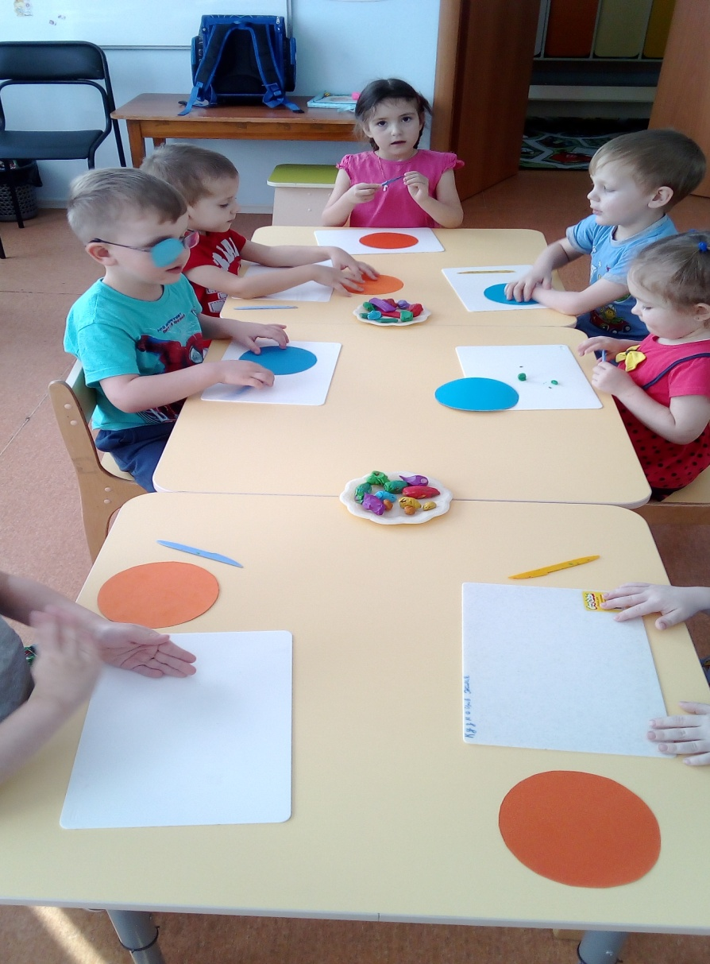
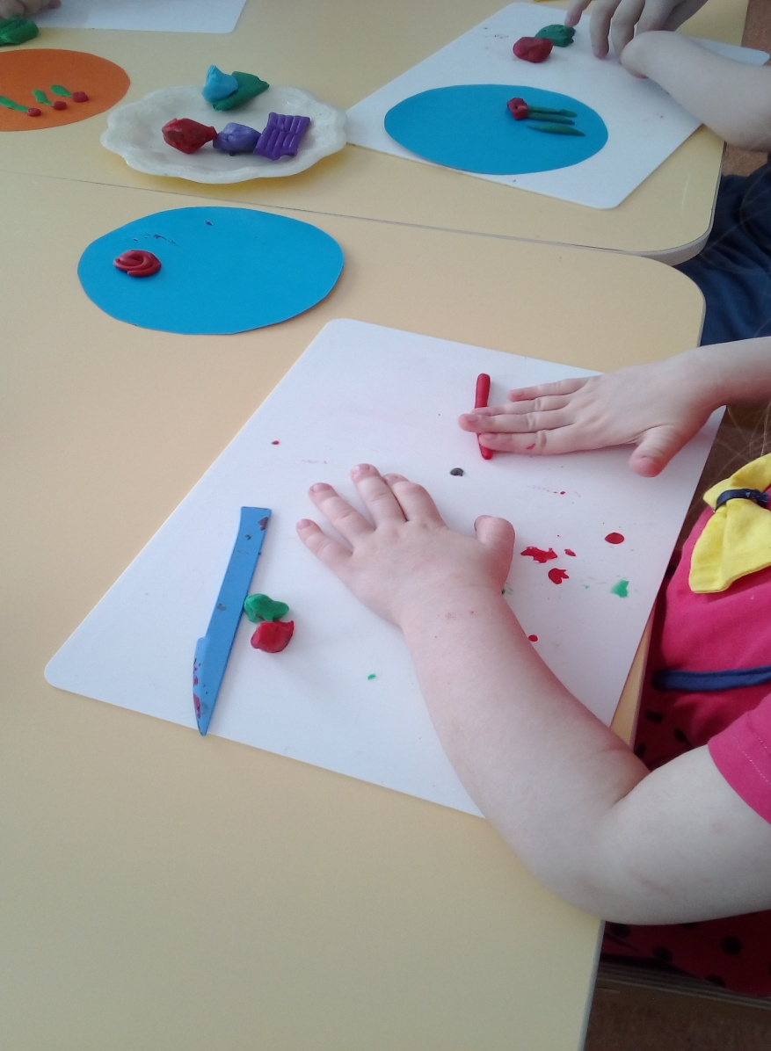
Такие картины получились у ребят средней группы.

Slide 10
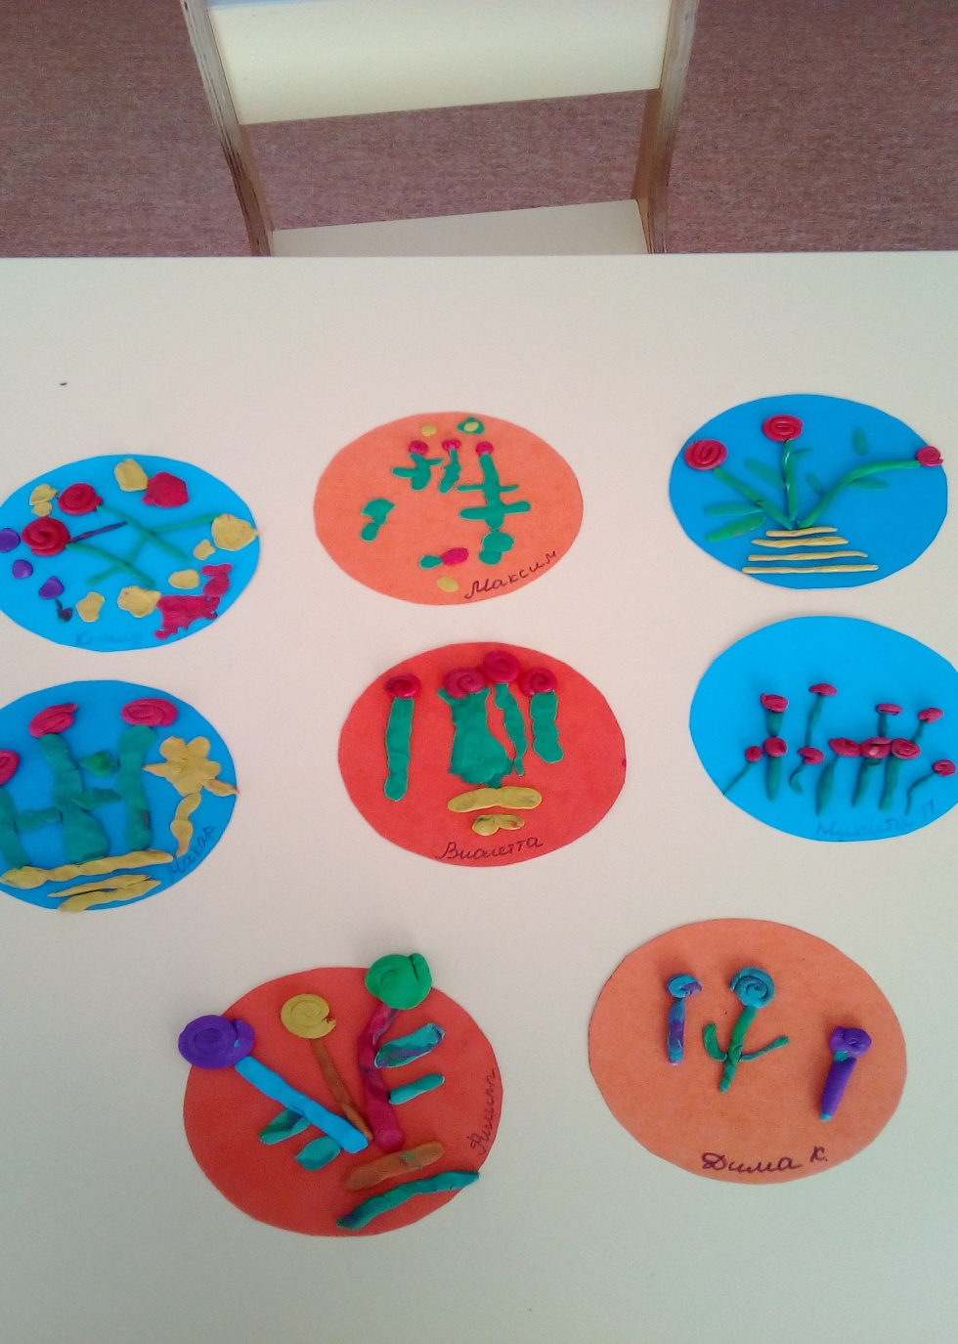
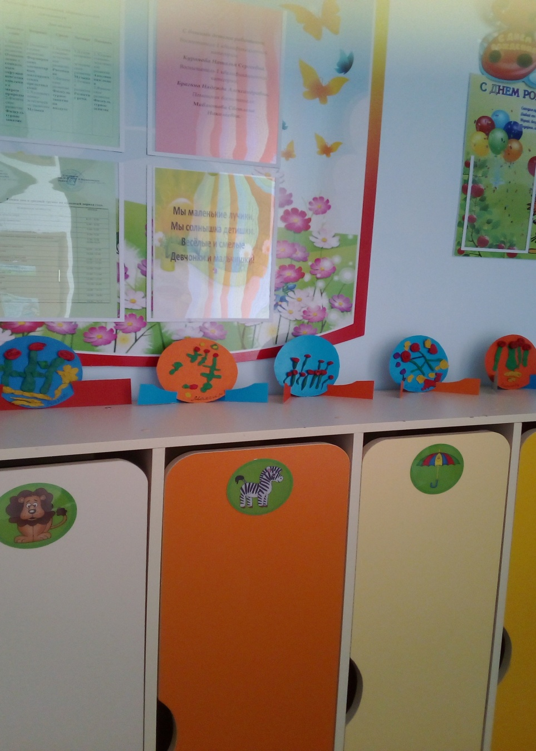

Slide 11
Спасибо за внимание!

